Slide 1
Дополнительный материал к занятию по развитию речи для детей младшего дошкольного возраста с использованием мнемотехники и ИКТ
Воспитатель: Филатова О. С. МДОУ №1 «Аленушка»

Slide 2
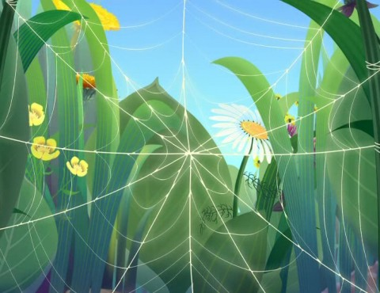
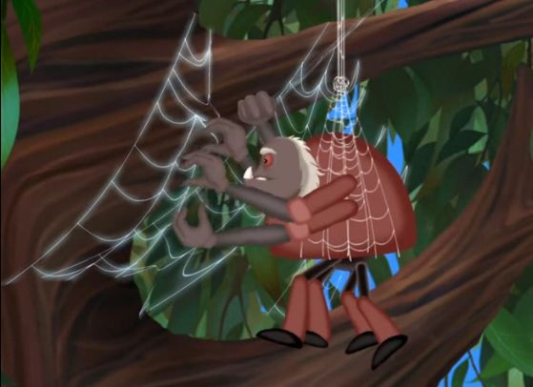

Slide 3
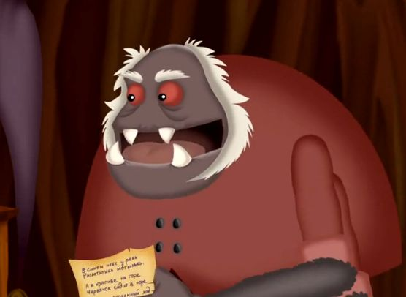

Slide 4
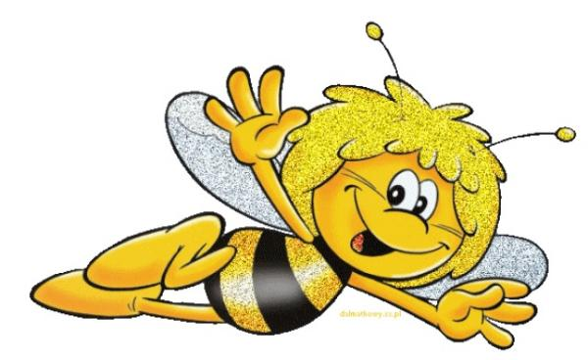
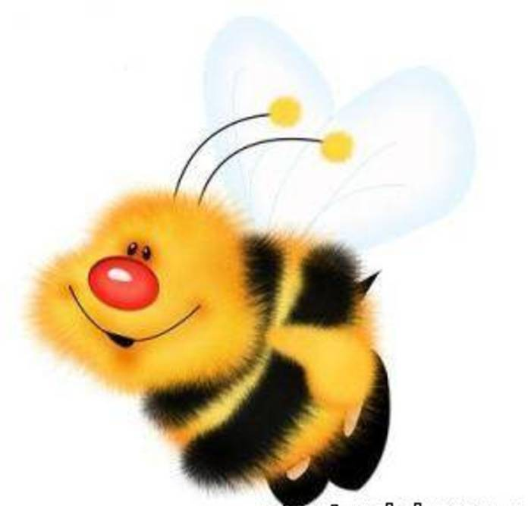

Slide 6
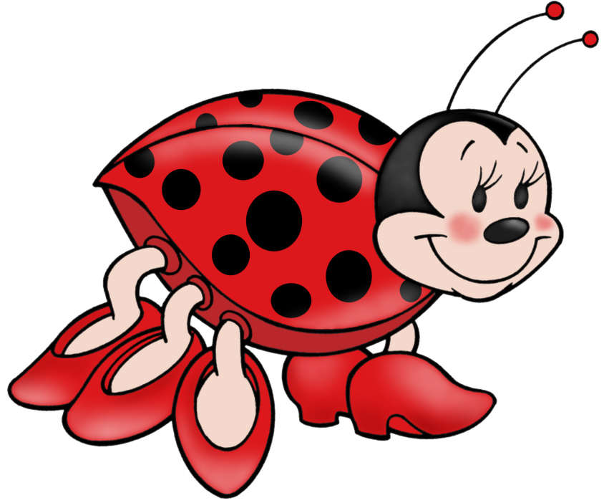
Божья коровка, Чёрная головка,

Slide 7
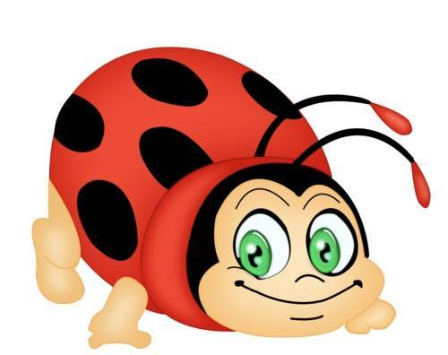
Рыжая рубашка, Милая Ивашка.

Slide 8
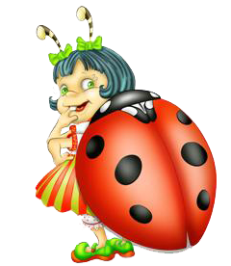
На краю сорочки Чёрненькие строчки. На рубашке точки – Капельки от ночки.

Slide 9
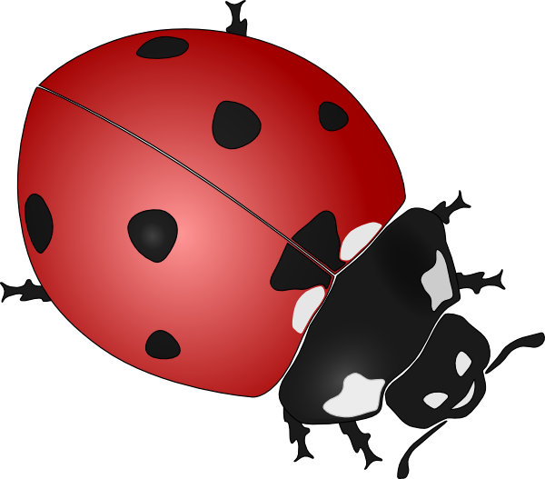
Лапки у них цепки, Каждый в чёрной кепке.

